Slide 1
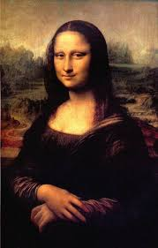
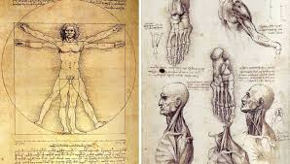
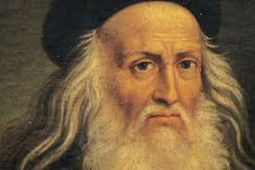
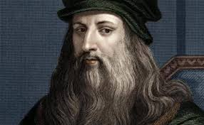
Leonardo . His Life
Slavka Tatsyun
7- B form
Khust Specialized school 3
ukraine

Slide 2
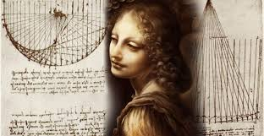
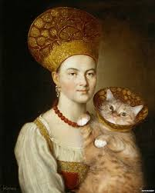
Видатний італійський художник, вчений, інженер і анатом, один із найвидатніших представників мистецтва і науки епохи Відродження, Леонардо да Вінчі народився у 1452 році у селищі Анкіано, біля міста Вінчі.Leonardo da Vinci was born in 1452 in the village of Anciano, near the city of Vinci, a prominent Italian painter Italian artist, scientist, engineer and anatom, one of the most prominent representatives of art and science of the Renaissance.
йвидатніших представників мистецтва і науки епохи Відродження, Леонардо да Вінчі народився у 1452 році у селищі Анкіано, біля міста Вінчі.
ожник, вчений, інженер і анатом, один із наВидат

Slide 3
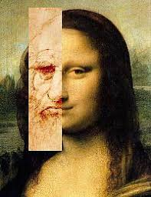
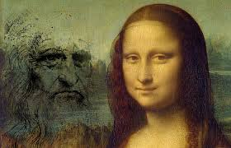
Джоконда
Gioconda's smile contains 83% of happiness, 9% neglect, 6% fear and 2% anger.

Slide 4
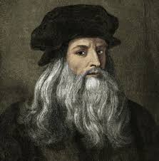
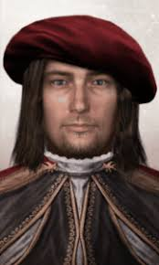
Спостереження Леонардо да Вінчі
Leonardo first explained why the sky is blue. In the book "On Painting," he wrote: "The blue sky is formed due to the thickness of the illuminated particles of air, which is located between the Earth and the blackness that is at the top."

Slide 5
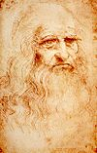
Судимості Леонардо да Вінчі
Він віртуозно грав на лірі. Коли у суді Мілана розглядалася справа Леонардо, він фігурував там саме як музикант, а не як художник чи винахідник.

Slide 6
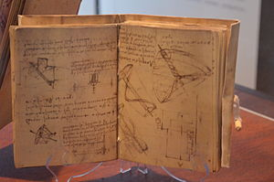
Про механіку
Leonardo da Vinci paid special attention to mechanics, calling it "paradise of mathematical sciences" and seeing in it the main key to the mysteries of world cognition. He made attempts to determine the coefficients of friction and slip, studied the resistance of metals, was engaged in hydraulics. Numerous hydraulic engineering experiments helped Leonardo correctly describe the equilibrium of fluid in the dishes.

Slide 7
Архітектура
У 1485 році, після великої епідемії чуми в Мілані, Леонардо запропонував владі проект ідеального міста з певними параметрами, плануванням і каналізаційною системою. Міланський герцог Лодовіко Сфорца відхилив проект. Пройшли століття, і влада Лондона визнали план Леонардо досконалою основою для подальшої забудови міста.

Slide 8
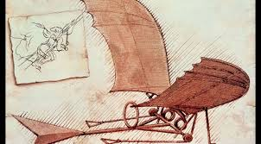
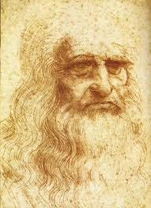
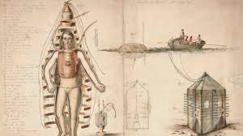
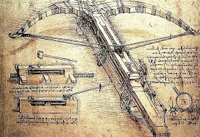
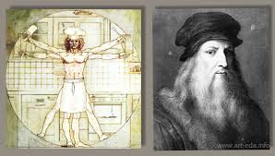
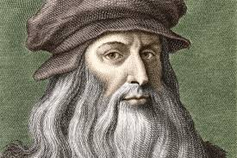
Learn, because there are very few scientists in the world

